Slide 1
EP Compilation

Slide 2
PLAN
Introduction
L’Analyseur lexical Lex
L’Analyseur syntaxique Yacc
Coordination entre Lex et Yacc
Conclusion

Slide 3
Management du projet
Introduction
Gestion de projet Agile
SCRUM
Outils de travail :
Compte rendu circulaire
Serveur SVN
LyX
DIA
Gestion
de
Projet
Analyseur syntaxique Yacc
Coordination entre Lex et Yacc
Références
Notes:
Comme tout projet nécessite une gestion nous avons choisie le manifeste agile (SCRUM) puisque il permet de s’adapter au besoin du client vue que notre cahier de charge est évolutif et puisque cette méthode elle permet de travailler en collaboration afin de partager les compétence.
Pour mieux gérer notre projet on a utilisé un ensemble d’outil pour nous faciliter la tâche pour travailler parmi ces outils on trouve :
Compte rendu circulaire qui permet de définir l’état d’avancement de notre projet qui doit se faire par qui et pour quand.
TortoiseSVN comme serveur de dépôt de donnée
Lyx pour l’édition des rapport
Dia pour dessiner les différents diagrammes.

Slide 4
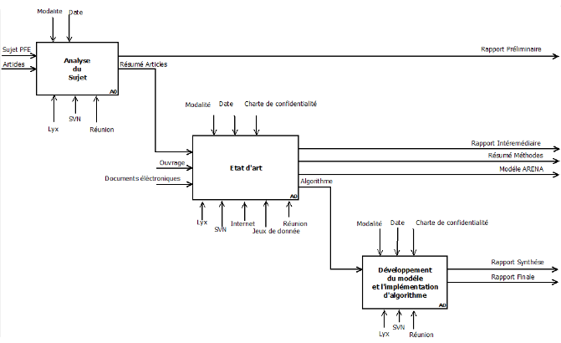
Itération du projet
Introduction
Gestion
de
Projet
Analyseur syntaxique Yacc
Coordination entre Lex et Yacc
Références
Récapitulatif des itérations
Notes:
dans lequel aucune partie n'est obligatoire. Cependant, le premier %% l'est, afin d'indiquer la séparation entre les déclarations et les productions.

Slide 5
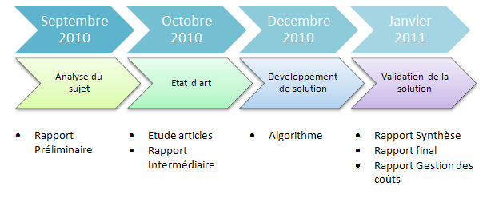
Suivi du projet
Introduction
Gestion
de
Projet
Analyseur syntaxique Yacc
Coordination entre Lex et Yacc
Références
Notes:
Voici une répartition de notre itération sur le calendrier

Slide 6
Difficultés et Solutions
• Un cahier des charges très léger et qui n'a pas cessé d'évoluer
• Manque de ressources bibliographiques
• Manque de données pour le calcul de gestion des coûts
• Le choix du langage pour le développement de la maquette
Introduction
Gestion
de
Projet
Analyseur syntaxique Yacc
Coordination entre Lex et Yacc
Références
Notes:
Parmi les problèmes que nous avons rencontré durant le développement de notre PFE on trouve :
….
Les solutions
• Sollicitation des pistes de recherches auprés des chercheurs du LSIS
• Pour les données concernant le rapport de gestion des coûts, nous avons dû poser nous mêmes nos propres hypothèses à cause du manque d'informations. En effet ce genre de données est confidentiel et ne peut pas être divulgué ni fournis
• Pour le développement de la maquette nous avons choisi le langage Java puisque nous le maîtrisons, de plus il est simple à interpréter en comparaison avec d'autre langage. Sachant que nous nous sommes pas obligés de programmer la solution, le problème d'optimisation ne se pose pas

Slide 7
Introduction
Introduction
Deux hypothèses sur le gain de notre solution en terme de réduction de la non qualité :
Cas pessimiste (5%)
Cas optimiste (30%)
Gestion
de
projet
Gestion
des
coûts
Coordination entre Lex et Yacc
Références
Notes:
On a fait un Algorithme et une maquette pour ST
cette solution apporte beaucoup à ST en terme de gain
Elle permet de réduire dans le cas pessimiste 5% de la non qualité et dans le cas optimisite

Slide 8
Estimation des coûts : Hypothèses
Introduction
Coût d’une plaque de silicium estimé à 1000$
Coût d’une plaque défectueuse estimé à1000$
La production hebdomadaire est estimée à 10000 plaques de silicium
Le pourcentage de la non-qualité est estimé à 1%
Gestion
de
projet
Gestion
des
coûts
Coordination entre Lex et Yacc
Références
Notes:
•
Notre solution ne nécessite à priori pas d'investissement initial si il embauche un thésard pour le développement de l'algorithme ($35000 par an) et achéte éventuellement du matériel informatique plus puissant ($15000) pour une exécution plus rapide (plus de réactivité).

Slide 9
Estimation des coûts
Introduction
• Production annuelle des plaques de silicium :
10000 * 52 = 520000 plaques
Coût de production annuelle :
520000 *1000 = 520 millions dollars
Avec 1% de rejet, le coût annuel de la non-qualité est de 5,2 millions dollars
Cas pessimiste (-5%) :
Cas optimiste (-30%) :
0,05 * 5, 2 * 10⁶ = $260000
0,3 * 5, 2 * 10⁶ = $1560000
Gestion
de
projet
Gestion
des
coûts
Coordination entre Lex et Yacc
Références
Notes:
D’où notre solution on peut l’estimer dans le cas pessimiste réduit dans le cas pessimiste la non qualité à 260000 avec un pourcentage de 5% et dans le cas optimiste de 30% elle réduit le prix de la non qualité annuel à 156000$

Slide 10
Conclusion
Introduction
Cahier des charges remplit
Introduction à un projet industriel
Appropriation de la problématique
Gestion
de
projet
Gestion
des
coûts
Coordination entre Lex et Yacc
Références
Notes:
D’où notre solution on peut l’estimer dans le cas pessimiste réduit dans le cas pessimiste la non qualité à 260000 avec un pourcentage de 5% et dans le cas optimiste de 30% elle réduit le prix de la non qualité annuel à 156000$

